Slide 1
电工原理
第2章 直流电阻电路分析

Slide 2
第2章 直流电阻电路分析
2.1 电阻的串联和并联
2.2 电阻的星形连接与三角形连接的等效变换
2.3 电源等效变换
2.4 支路电流法
2.5 网孔电流法
2.6 节点电压法
2.7 叠加定理
2.8 戴维南定理和诺顿定理
2.9 最大功率传输定理
2.10 含受控源电路的分析
2.11 非线性电阻电路

Slide 3
2.1 电阻的串联和并联
2.1.1 电路等效变换的基本概念
二端网络的概念：
二端网络：具有两个出线端的部分电路。
无源二端网络：二端网络中没有电源。
有源二端网络：二端网络中含有电源。
a
a
+
–
+
–
R₄
E
E
R₁
R₂
I_{S}
R₂
I_{S}
R₃
R₃
R₁
b
b
无源二端网络
有源二端网络

Slide 4
等效变换的前提条件：
替代前后被替代部分的a-b端之间的电压和电流保持不变。
图 (a)虚线框部分无源二端网络可等效为图(b)电阻R_{eq}

Slide 5
图 (c)虚线框部分为含源二端网络，对于R₆而言，有源二端网络相当于它的电源，因此，可等效为一个电源和电阻，如图(d)虚线框部分。
注意：电路等效变换是指电路对外等效，至于等效电路内部，两者结构显然不同，各处的电流和电压没有相互对应的关系。

Slide 6
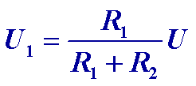
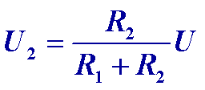
2.1.2 电路的串联
特点:
(1)各电阻一个接一
个地顺序相联；
(2)各电阻中通过同一电流；
R =R₁+R₂
(3)等效电阻等于各电阻之和；
(4)串联电阻上电压的分配与电阻成正比。
两电阻串联时的分压公式：

Slide 7
串联电阻的分压原理：电阻上分得的电压与其电阻值成正比。即电阻值越大，分得的电压也越大。
各电阻的功率：
由此得：
总功率:
电阻串联时，各电阻消耗的功率与电阻大小成正比；等效电阻消耗的功率等于各串联电阻消耗功率的总和。

Slide 8
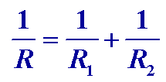
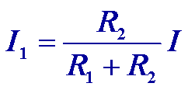
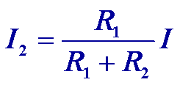
2.1.2 电阻的并联
特点:
(1)各电阻联接在两个公共的节点之间；
(2)各电阻两端的电压相同；
(3)等效电阻的倒数等于各电阻倒数之和；
(4)并联电阻上电流的分配与电阻成反比。
两电阻并联时的分流公式：

Slide 9
并联电阻的分流定律：支路电阻上分得的电流与其电导值成正比，与其电阻值成反比。电阻值越大，分得的电流越小。
各电阻的功率：
由此得：
总功率:
电阻并联时，各电阻消耗的功率与电阻大小成反比；等效电阻消耗的功率等于各并联电阻消耗功率的总和。

Slide 10
2.1.3 电阻混联电路的计算
例: 电路如图, 求 a、b两端的等效电阻 R_{ab}

Slide 11
解：将图(a)化简，图 (b)中3Ω和6Ω的电阻是并联，两个8Ω的电阻也是并联，其等效电阻分别是：
进一步得到图(b)的等效电路图(c)。再对图(c)进行等效化简，得到图 (d)

Slide 12
2.2 电阻的Y形连接与△连接
I₁
I₁
1
1
R₁
R₁₂
等效变换
R₃
I₂
R₃₁
I₂
R₂₃
R₂
3
I₃
3
I₃
2
2
电阻Δ形联结
电阻Y形连接
等效变换的条件：
对应端流入或流出的电流(I_{a}、I_{b}、I_{c})一一相等，对应端间的电压(U_{ab}、U_{bc}、U_{ca})也一一相等。
经等效变换后，不影响其它部分的电压和电流。

Slide 13
I₁
I₁
1
1
R₁
R₁₂
等效变换
R₃
I₂
R₃₁
I₂
R₂₃
R₂
3
I₃
3
I₃
2
2
电阻Δ形联结
电阻Y形连接
据此可推出两者的关系

Slide 14
i₁
i₁
1
1
等效变换
R₁
R₁₂
R₃₁
R₃
i₂
R₂₃
i₂
3
R₂
3
i₃
2
i₃
2
Y→Δ
Δ →Y

Slide 15
I₁
I₁
1
1
等效变换
R₁
R₁₂
R₃₁
R₃
I₂
R₂₃
I₂
3
R₂
3
I₃
Δ →Y
2
2
I₃

Slide 16
I₁
I₁
1
1
R₁
等效变换
R₁₂
R₃
I₂
I₂
R₃₁
R₂₃
R₂
3
Y→Δ
I₃
2
I₃
3
2

Slide 17
I₁
I₁
1
1
等效变换
R₁
R₁₂
R₃₁
R₃
I₂
R₂₃
I₂
3
R₂
3
I₃
2
I₃
2
将Δ形连接等效变换为Y形连接时
若 R₁₂=R₂₃=R₃₁=R_{Δ} 时，有R₁=R₂=R₃=R_{Y} =R_{Δ}/3
将Y形连接等效变换为Δ形连接时
若 R₁=R₂=R₃=R_{Y} 时，有R₁₂=R₂₃=R₃₁= R_{Δ} = 3R_{Y}；

Slide 18
需要注意的是：
（1）△—Y 电路的等效变换属于多端子电路的等效，在应用中，除了正确使用电阻变换公式计算各电阻值外，还必须正确连接各对应端子。
（2）等效是对外部(端钮以外)电路有效，对内不成立。
（3）等效电路与外部电路无关。
（4）等效变换用于简化电路，因此注意不要把本是串并联的问题看作△、Y 结构进行等效变换，那样会使问题的计算更复杂。

Slide 19
例：如图所示电路，求流过10V电压源的电流I。

Slide 20
解：将图由5Ω、4Ω和6Ω三个电阻组成的
△连结等效变换成Y连接。

Slide 21
2.3 电源等效变换
2.3.1理想电压源电路的等效
图(a)为多个理想电压源首尾相连，流过的电流相同，应用电源等效的概念将其简化，如图（b）
对图(a)电路列写KVL方程
n个串联的理想电压源可以等效为一个理想电压源，如图(b)所示，等效理想电压源的电压U_{S}等于这n个串联理想电压源电压的代数和。
(a)原电路 (b)等效电路

Slide 22
由于理想电压源的电压是恒定的与外电路无关，所以1-1’ 端子间的电压取决于理想电压源，电流则由外电路决定，这类典型电路都可以“对外等效”。
与理想电压源并联的支路处理
为开路。

Slide 23
2.3.2理想电流源电路的等效
图 (a)中，两个及以上个理想电流源连接在两个公共节点之间，电压相同，则这样的连接方法称为理想电流源的并联。
根据KCL有
这n个并联的理想电流源可以等效为一个理想电流源，如图(b)所示。
等效理想电流源的电流I_{S}等于这n个并联理想电流源电流的代数和。

Slide 24
图(a)(b)(c)为理想电流源与某些元件串联的特殊情况。
由于理想电流源的电流是恒定的与外电路无关，所以流过1-1’这条支路的电流取决于理想电流源，与其它元件没有关系。
因此这类典型电路都可以“对外等效”为这个理想电流源，如图(d)所示。
与理想电流源串联的这些元件处理为短路。

Slide 25
2.3.3 电源两种模型之间的等效变换
+
–
+
U
+
U_{S}
U
I_{S}
R₀
R₀
U
R₀
–
–
电压源
电流源
由图a：
U = Us－ IR₀
由图b：
U = I_{S}R₀ – IR₀
Us = I_{S}R₀
等效变换条件:

Slide 26
注意事项：
(1) 电压源和电流源的等效关系只对外电路而言，
对电源内部则是不等效的。
【例】：当R_{L}= ∞ 时，电压源的内阻 R₀ 中不损耗功率，
而电流源的内阻 R₀ 中则损耗功率。
(2) 等效变换时，两电源的参考方向要一一对应。
+
–
a
a
–
+
a
a
E
E
I_{S}
R₀
I_{S}
R₀
R₀
R₀
b
b
b
b
(3) 理想电压源与理想电流源之间无等效关系。
(4) 任何一个电动势 E 和某个电阻 R 串联的电路，
都可化为一个电流为 I_{S} 和这个电阻并联的电路。

Slide 27
【例】利用电源等效变换计算电路图(a)中的电流I，并求各电源的功率。
(a)原电路图

Slide 28
(1)与理想电流源串联的20V理想电压源短路，与理想电压源并联的20Ω电阻开路得(b)图，然后利用电源等效变换，把电路依次转换为图(c)至(e)，由(e)图得：

Slide 29
(2)如图(a)所示，各电源的功率分别记为P₁、P₂、P₃、P₄。 由KCL和KVL可列方程求得各电源的电压电流，然后求出各电源的功率。
(a)
2A理想电流源的功率：
(发出功率)
40V理想电压源的功率：
(发出功率)
20V理想电压源的功率：
(吸收功率)
30V理想电压源的功率：
(吸收功率)

Slide 30
2.4 支路电流法
支路电流法：以支路电流为未知量、应用基尔霍夫
定律（KCL、KVL）列方程组求解。
对上图电路
支路数： b=3 节点数：n =2
回路数 = 3 单孔回路（网孔）=2
若用支路电流法求各支路电流应列出三个方程

Slide 31
支路电流法的解题步骤:
1. 在图中标出各支路电流的参考方向，对选定的回路标出回路循行方向。
2. 应用 KCL 对节点列出 ( n－1 )个独立的节点电流方程。
3. 应用 KVL 对回路列出 b－( n－1 ) 个独立的回路
电压方程。
4. 联立求解 b 个方程，求出各支路电流。
KCL:
I₁+I₂–I₃=0
对回路1：
对回路2：
对回路3：

Slide 32
【例2】 用支路电流法求图中各支路电流，并判断两电源是电源还是负载。
【解】方法一：恰当地选择回路 电路如图 2.4.2所示，由于恒流源的电压不知道，所以，避开恒流源支路，列写外围回路3的KVL方程。由支路电流法得：
其中：I₂=3A
解得：

Slide 33
方法二：增加一个电压变量以支路电流为变量，该电路节点数n=2，支路数b=3，则需列写1个KCL方程，2个KVL方程(选取网孔回路列写方程)。设3A理想电流源两端电压为U，如图所示。
KCL：
KVL：
其中：I₂=3A

Slide 34
2.5 网孔电流法
1 网孔电流法
如果回路是一个网孔回路的话，沿这个网孔回路连续流动的假想的电流就是网孔电流。
网孔电流法：在网孔回路中，以网孔电流为未知量列写KVL电路方程，求解电路的方法，网孔电流法适用于平面电路。
图(a)电路，仅以支路的形式简化成图(b)形式。
三个网孔电流的编号和绕行方向如图(b)所示。

Slide 35
图(a)电路，仅以支路的形式简化成图(b)形式。
三个网孔电流的编号和绕行方向如图(b)所示。

Slide 36
用网孔电流法解题的一般步骤如下：
(1)选取网孔回路。对于有b条支路，n个节点的电路，具有[b-(n-1)]个独立网孔回路。
(2)确定网孔电流的绕行方向。网孔电流的参考方向可以任意指定为顺时针或逆时针方向。
(3)对[b-(n-1)]个独立网孔，以网孔电流为未知量，列写每一网孔回路的KVL方程。当电路中有受控源或无伴电流源时需另行处理。
(4)求解上述方程，得到[b-(n-1)]个网孔电流；

Slide 38
【例1】电路如图所示，其中U_{S1}=U_{S2}=U_{S3}=2V，R₁=R₂=R₃= R₄=R₅=2Ω，用网孔法求解各支路电流。

Slide 39
【解】①取网孔电流I₁、I₂和I₃ 、I₄； ②绕行方向按网孔电流方向，如图所示。③列写网孔回路电流方程：
网孔1：
网孔2：
网孔3：
网孔4：

Slide 40
整理得：
④解方程组求得：
各支路电流:

Slide 41
2 网孔电流法与无伴电流源问题
如果电路里出现无伴电流源支路，需要进行一定的处理。有两种处理方法：
（1）增加方程(及增加变量法)。理想电流源的电流已知电压未知，没办法列KVL方程，假设理想电流源的端电压U，它出现在网孔方程中，多了一个未知量，必须再找出一个理想电流源的电流等于有关网孔电流的代数和的方程。
（2）适当选取回路，使理想电流源仅出现在一个回路中，且它的电流就是这个回路的回路电流。

Slide 42
【例】电路图中，用网孔电流法求各支路电流。
【解】方法一：设网孔电流方向如图（a）所示，用适当选取回路法得：
解得：
由此各支路电流：

Slide 43
方法二：增加变量法 由图所示，设无伴电流源两端电压为U，列写网孔电流方程为
解得：

Slide 44
2.6 节点电压法
节点电压的概念：
一个电路只有一个非独立节点，若以这个节点作为电路的参考节点，即作为零电位点，其它节点与此参考节点之间的电压则称之为节点电压。
节点电压的参考方向从节点指向参考节点。
节点电压法：以节点电压为未知量，列方程求解。
在求出节点电压后，可应用基尔霍夫定律或欧姆定
律求出各支路的电流或电压。
节点电压法适用于支路数较多，节点数较少的电路。

Slide 45
在右图电路中共有0、1、2三个基本节点，以0点为参考点，并设其余两个独立节点的电压分别用U₁、U₂
根据KCL有：
对节点1：
对节点2：
各支路电流用节点电压表示为：
则电路的节点电压方程可表示为 ：

Slide 46
节点电压法的解题步骤：
(1) 选定参考节点，标定n-1个独立节点电压；通常以参考节点为各节点电压的负极性。电路中有理想电压源时，参考节点一般选择理想电压源一端连接的节点。
(2) 对n-1个独立节点，以节点电压为未知量，列写其KCL方程；电路有电压源和电流源时，可以直接用节点电压法列方程。当电路中有受控源或无伴电压源时需另行处理。
(3) 求解上述方程，得到n-1个节点电压；
(4) 通过节点电压求各支路电流以及其它分析。
注意：列写节点电压方程时，与理想电流源串联的电阻（电导）可以先作短路处理，与理想电压源并联的电阻（电导）可以先作开路处理。

Slide 47
【例】如图(a)所示，求电流I的大小。
解：图(a)中，共有a， b两个基本节点，设节点b为参考节点，即U_{b}=0，则节点a的电压可设为U_{a}。
列写节点方程时，与理想电流源串联的电阻（或电导）直接将其短路， 可等效为图（b），对于理想电流源电路，可以直接列写KCL方程。
对图（b）节点列方程如下：

Slide 48
图（b）电路有一个理想电压源和电阻串联的支路，可以等效变换为电流源，如图（c）所示。
列写KCL方程如下式：
计算结果和没有进行电源等效变化的结果一样

Slide 49
弥尔曼定理：
如图电路中只有两个节点，设b为参考节点，节点a的电压可表示为：
该式被称为弥尔曼定理
分子表示流入该节点的注入电流的代数和，流进节点的电流为正，否则为负。
U_{sk}和R_{k}是指理想电压源与本支路串联的电阻；
I_{sj}指流入该节点的理想电流源电流的代数和。
分母项R_{i}是指汇集于该节点的所有支路的电阻倒数（电导）的代数和。

Slide 50
【例2】已知R₁=2Ω， R₂=1Ω， R₃=3Ω，U_{s}=4V， I_{s}=2A，用节点电压法求各支路电流。
【解】图中共有3个节点，假设节点c为参考节点。

Slide 51
方法一：增加变量法。因该电路左边支路仅含有一个理想电压源U_{S}，这时可设流过该支路的电流为I，列节点电压方程如下：
补充约束方程：
代入数据解上述方程组可得：

Slide 52
方法二：恰当地选择参考节点法。以理想电压源的一端为参考节点，此题假设节点c为参考节点。
a节点: U_{a}=U_{S}=4V
b节点:
解方程组可得：
显然方法二比方法一要简单容易。

Slide 53
2.7 叠加定理
叠加原理：对于线性电路，任何一条支路的电流，都可以看成是由电路中各个电源（电压源或电流源）分别作用时，在此支路中所产生的电流的代数和。
原电路
叠加原理

Slide 54
原电路
U_{S} 单独作用时((b)图)
叠加原理
I_{S}单独作用时((c)图)
得：

Slide 55
注意事项：
① 叠加原理只适用于线性电路。
② 线性电路的电流或电压均可用叠加原理计算，
但功率P不能用叠加原理计算。例：
③ 不作用电源的处理：
E = 0，即将E 短路； I_{s}= 0，即将 I_{s} 开路 。
④ 解题时要标明各支路电流、电压的参考方向。
若分电流、分电压与原电路中电流、电压的参考方
向相反时，叠加时相应项前要带负号。
⑤ 应用叠加原理时可把电源分组求解 ，即每个分电路
中的电源个数可以多于一个。

Slide 56
【例1】求图(a)所示电路的电压U。
【解】将3A电流源作为一组电源，其他电源作为一组。电路的电压可以看成是由图(b)和图(c)所示两个电路的电压叠加起来的。

Slide 57
由图(b)，3A电流源作用：
由图(c)，其余电源作用：

Slide 58
【例2】求当U_{S}=3V，I_{S}=5A时，U₁为多少？通过实验知道下列实验数据，当U_{S}=1V、I_{S}=1A时，U₁=1V；当U_{S}=10V、I_{S}=0A时，U₁=2V。
【解】把虚线内部分的无源线性网络的输出响应由U_{S}，I_{S}两个独立源共同产生。由叠加原理知，U_{S}单独作用产生的响应 与U_{S}成正比，I_{S}单独作用产生的响应 与U_{S}成正比

Slide 59
设：
代入已知条件得：
当
时

Slide 60
戴维宁定理
2.8 戴维南定理和诺顿定理
任何一个有源二端线性网络都可以用一个电动势为E的理想电压源和内阻 R₀ 串联的电源来等效代替。
a
I
a
I
+
U
–
有源
二端
网络
+
U
–
R₀
R_{L}
R_{L}
+
E
_
b
等效电源
b
等效电源的电动势E 就是有源二端网络的开路电压U₀，即将负载断开后 a 、b两端之间的电压。
等效电源的内阻R₀等于有源二端网络中所有电源均除去（理想电压源短路，理想电流源开路）后所得到的无源二端网络 a 、b两端之间的等效电阻。

Slide 61
【例】用戴维南定理求图(a)所示电路中的电流I。图中，R₁= R₂=R=4Ω。
有源二端网络
等效电源
注意：“等效”是指对端口外等效
即用等效电源替代原来的二端网络后，待求支路的电压、电流不变。

Slide 62
【例】用戴维南定理求图(a)所示电路中的电流I。图中，R₁= R₂=R=4Ω。
解：
(1)求开路电压U₀：将待求支路电阻R作为负载断开，电路的剩余部分构成有源二端网络，求解网络的开路电压。
U_{OC}也可用结点电压法、叠加原理等其它方法求。

Slide 63
【例】用戴维南定理求图(a)所示电路中的电流I。图中，R₁= R₂=R=4Ω。
解：(2) 求等效电源的内阻R₀
除去所有电源(理想电压源短路，理想电流源开路)
R₀=R₁=4Ω

Slide 64
【例】用戴维南定理求图(a)所示电路中的电流I。图中，R₁= R₂=R=4Ω。
解：(3) 画出等效电路，接入负载R支路，求电流I。

Slide 65
诺顿定理
任何一个有源二端线性网络都可以用一个电流为I_{S}的理想电流源和内阻 R₀ 并联的电源来等效代替。
a
I
a
I
+
U
–
有源
二端
网络
+
U
–
R_{L}
I_{S}
R₀
R_{L}
b
等效电源
b
等效电源的电流 I_{S} 就是有源二端网络的短路电流，即将 a 、b两端短接后其中的电流。
等效电源的内阻R₀等于有源二端网络中所有电源均除去（理想电压源短路，理想电流源开路）后所得到的无源二端网络 a 、b两端之间的等效电阻。

Slide 66
【例2】用诺顿定理求电流I。其中R₁=4Ω，R₂=2Ω，R₃=10Ω。
有源二端网络
等效电源
注意：此处的“等效”同样是指对端口外等效

Slide 67
【例2】用诺顿定理求电流I。其中R₁=4Ω，R₂=2Ω，R₃=10Ω。
(1) 确定a、b两端点，求R₁短路电流I_{S}

Slide 68
(2)求等效电阻R₀，将理想电压源短路、理想电流源开路
(3)组成诺顿等效电路求I，应用分流公式得：

Slide 69
2.9 最大功率传输定理
戴维南等效电路
流过负载R_{L}的电流为
则负载获得的功率为
令
得最大功率时的R_{L}为

Slide 70
诺顿等效电路
由电源等效变换
得负载获得的最大功率为：
称为最大功率匹配条件
电源的内阻消耗的功率与负载获得的功率是相等的

Slide 71
【例】图示电路，R是可调电阻，欲使5Ω电阻获得最大功率，求可调电阻R应调到何值，并求5Ω电阻获得的最大功率。
【解】
第一步：欲使5Ω电阻获得最大功率，求可调电阻R应调到何值？
求该含源二端网络的等效内阻R₀的电路如图所示，这时等效内阻是R与6Ω并联，即：

Slide 72
【例】图示电路，R是可调电阻，欲使5Ω电阻获得最大功率，求可调电阻R应调到何值，并求5Ω电阻获得的最大功率。
由最大功率的匹配条件，当R₀=R_{L}=5Ω时，5Ω电阻可以获得最大功率，即：
解得
这时该含源二端网络的等效内阻为：

Slide 73
【例】图示电路，R是可调电阻，欲使5Ω电阻获得最大功率，求可调电阻R应调到何值，并求5Ω电阻获得的最大功率。
第二步：再求该含源二端网络的开路电压U_{OC}，电路如图所示，由支路电流法得：
解得：
开路电压：

Slide 74
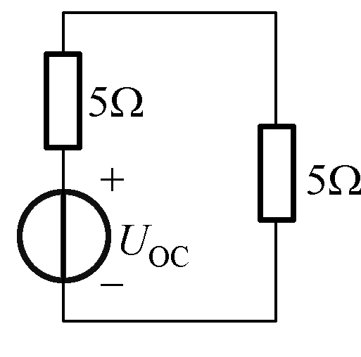
【例】图示电路，R是可调电阻，欲使5Ω电阻获得最大功率，求可调电阻R应调到何值，并求5Ω电阻获得的最大功率。
第三步：用戴维南等效模型替换后的电路如图所示，
因此，欲使5Ω电阻获得最大功率，可调电阻应为
这时5Ω电阻获得的最大功率为：

Slide 75
2.10 含受控源电路的分析
独立电源：指电压源的电压或电流源的电流不受
外电路的控制而独立存在的电源。
受控电源：指电压源的电压或电流源的电流受电路中
其它部分的电流或电压控制的电源。
受控源的特点：当控制电压或电流消失或等于零时，
受控源的电压或电流也将为零。
对含有受控源的线性电路，可用前几节所讲的电路分析方法进行分析和计算 ，但要考虑受控的特性。
应用：用于晶体管电路的分析。

Slide 76
受控源的分析方法：
(1)受控源在控制量不变的情况下，其特性与独立源相同。
(2)对于独立源推导得出的结论，基本也适用于受控源。
(3)在对含受控源电路的分析过程中，受控源的控制量所在支路必须保留，不允许有任何改变。
(4)本章介绍的电路分析方法和定理用于受控源电路时，受控电源的控制量，需要用相应变量加以表示，即必须增加由非独立电源提供的约束方程。

Slide 77
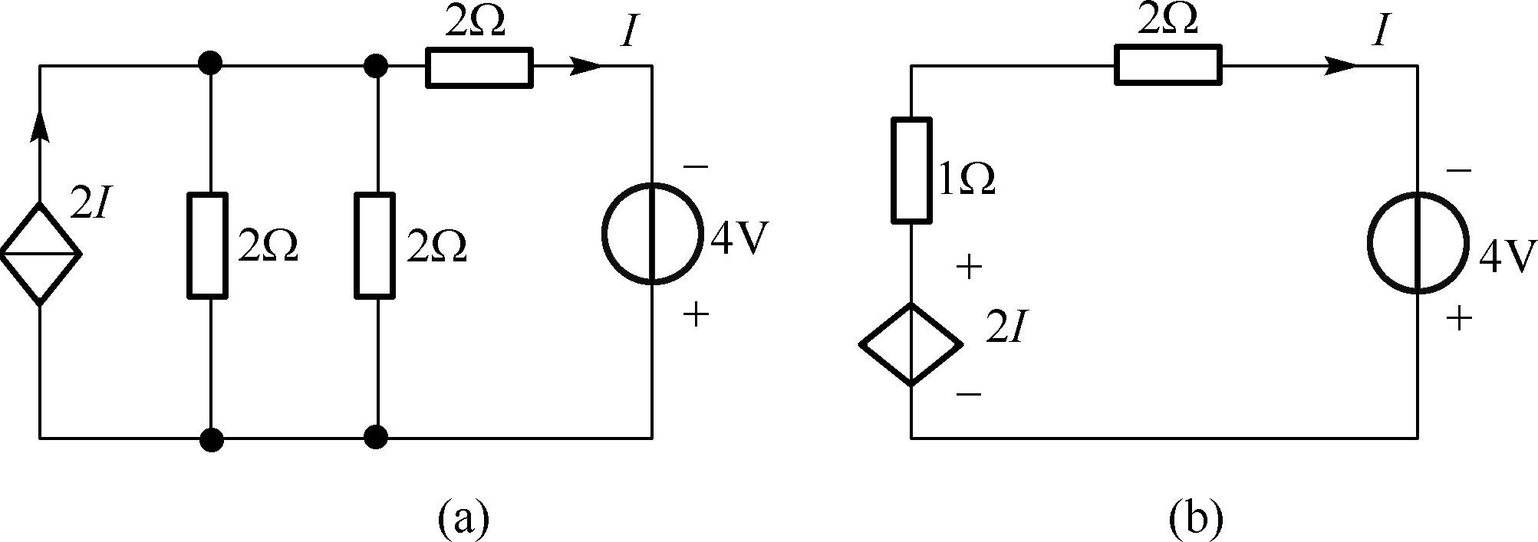
受控源和独立源一样可以进行电源转换；但转换过程中要特别小心，注意不要把受控源的控制量变换掉了。
【例】试用电路等效变换求出电流I。
【解】 利用等效变换，将CCCS与电阻的并联组合变换为CCVS的串联组合，根据KVL
求得：

Slide 78
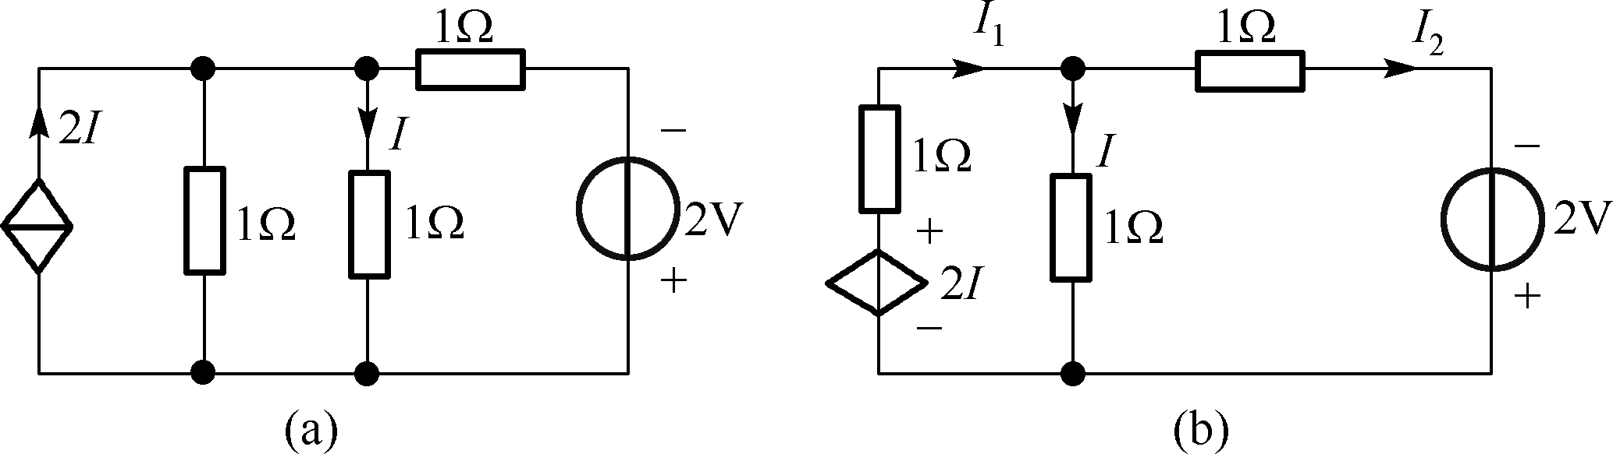
支路电流法用于受控源电路时，受控电源的控制量需要用支路电流加以表示
【例】用支路电流法求出电流I。
【解】 将图(a)变换为图(b)，利用电源等效变换时控制量支路不能变换，对图(b)利用支路电流法来计算。
联立求解三方程得：

Slide 79
网孔电流法用于受控源电路时，如果受控电源是受控电压源，把它的电压作为电压源暂时列于KVL方程中；
如果受控电源是受控电流源，可参照前面处理独立电流源的方法进行。
受控电源的控制量，需要用网孔电流加以表示，即网孔电流方程必须增加由非独立电源提供的约束方程。

Slide 80
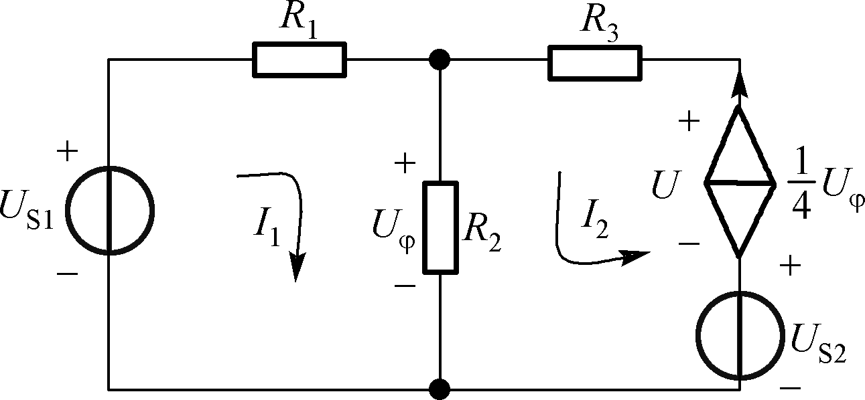
【例3】 用网孔电流法求解电路中受控源的功率。其中U_{s1}=10V，U_{s2}=4V，R₁=1Ω，R₂=2Ω，R₃=3Ω。
选取图中网孔回路，网孔电流方向如图所示，列写网孔电流方程
【解】
①
②

Slide 81
其中U_{φ}为受控电流源的控制量，需要用网孔电流加以表示，所以增补一个方程
③
解方程组得:
受控源两端的电压
解得：
受控源的功率

Slide 82
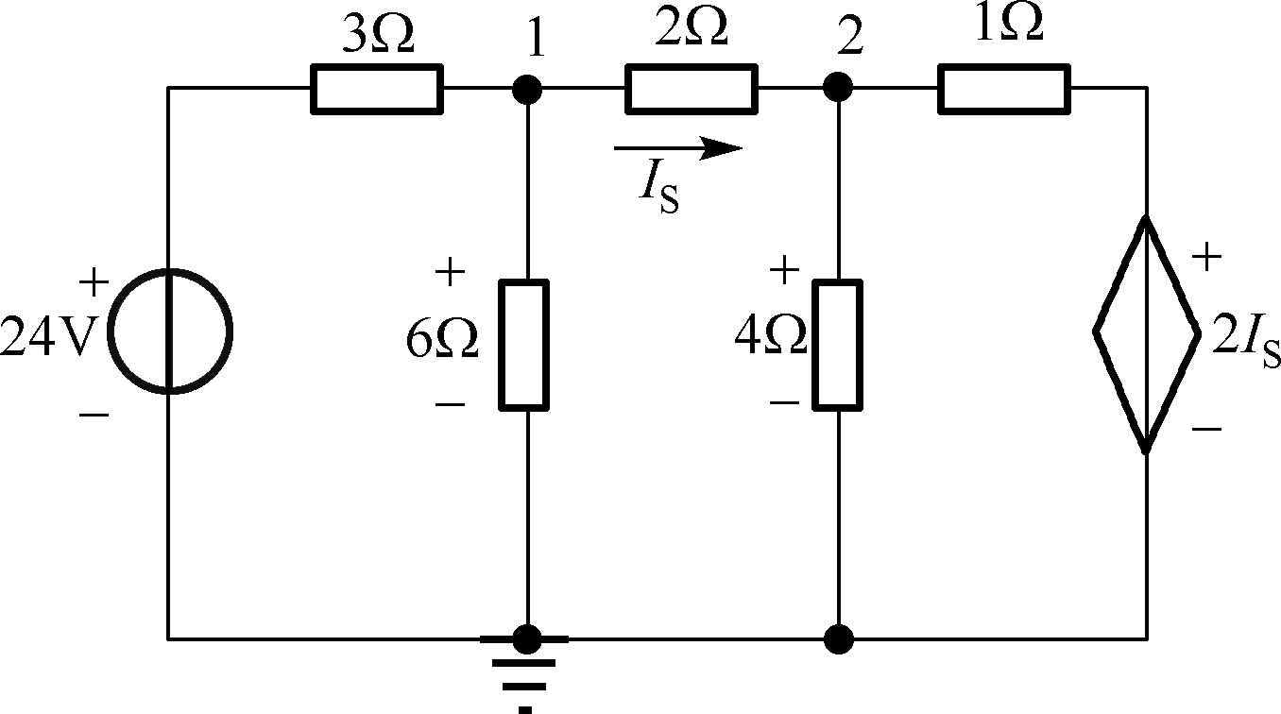
【例4】 电路如图所示，使用节点电压法求消耗在2 电阻上的功率。
【解】电路有三个基本节点，需要两个节点电压方程描述电路。四个支路终止于较低的节点，所以选择较低的节点作为参考节点。
对节点1列写KCL方程得：
对节点2列写KCL方程得：

Slide 83
所列的两个方程包含三个未知数，即U₁，U₂和I_{S}。
为了消去I_{S}，必须用节点电压来表示这个控制电流
将上述关系式代入节点2的方程，化简两个节点电压方程，得
解U₁和U₂得：
U₁=11V和U₂=6V

Slide 84
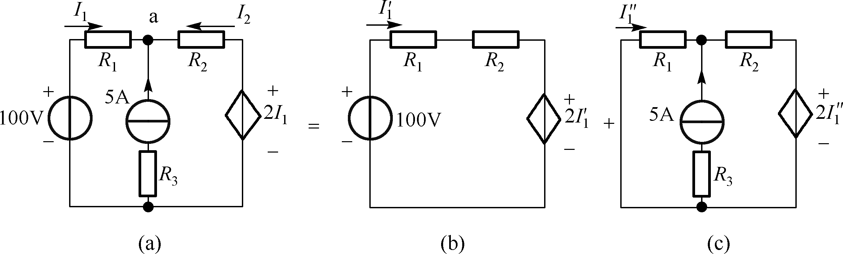
【例5】 如图所示，其中
试求电流I₁。
【解】方法一：用支路电流法
对结点a
对大回路：
解两个方程组得：
I₁ = -1 A

Slide 85
方法二：用叠加原理
电压源作用：
电流源作用：
对大回路：
所以

Slide 86
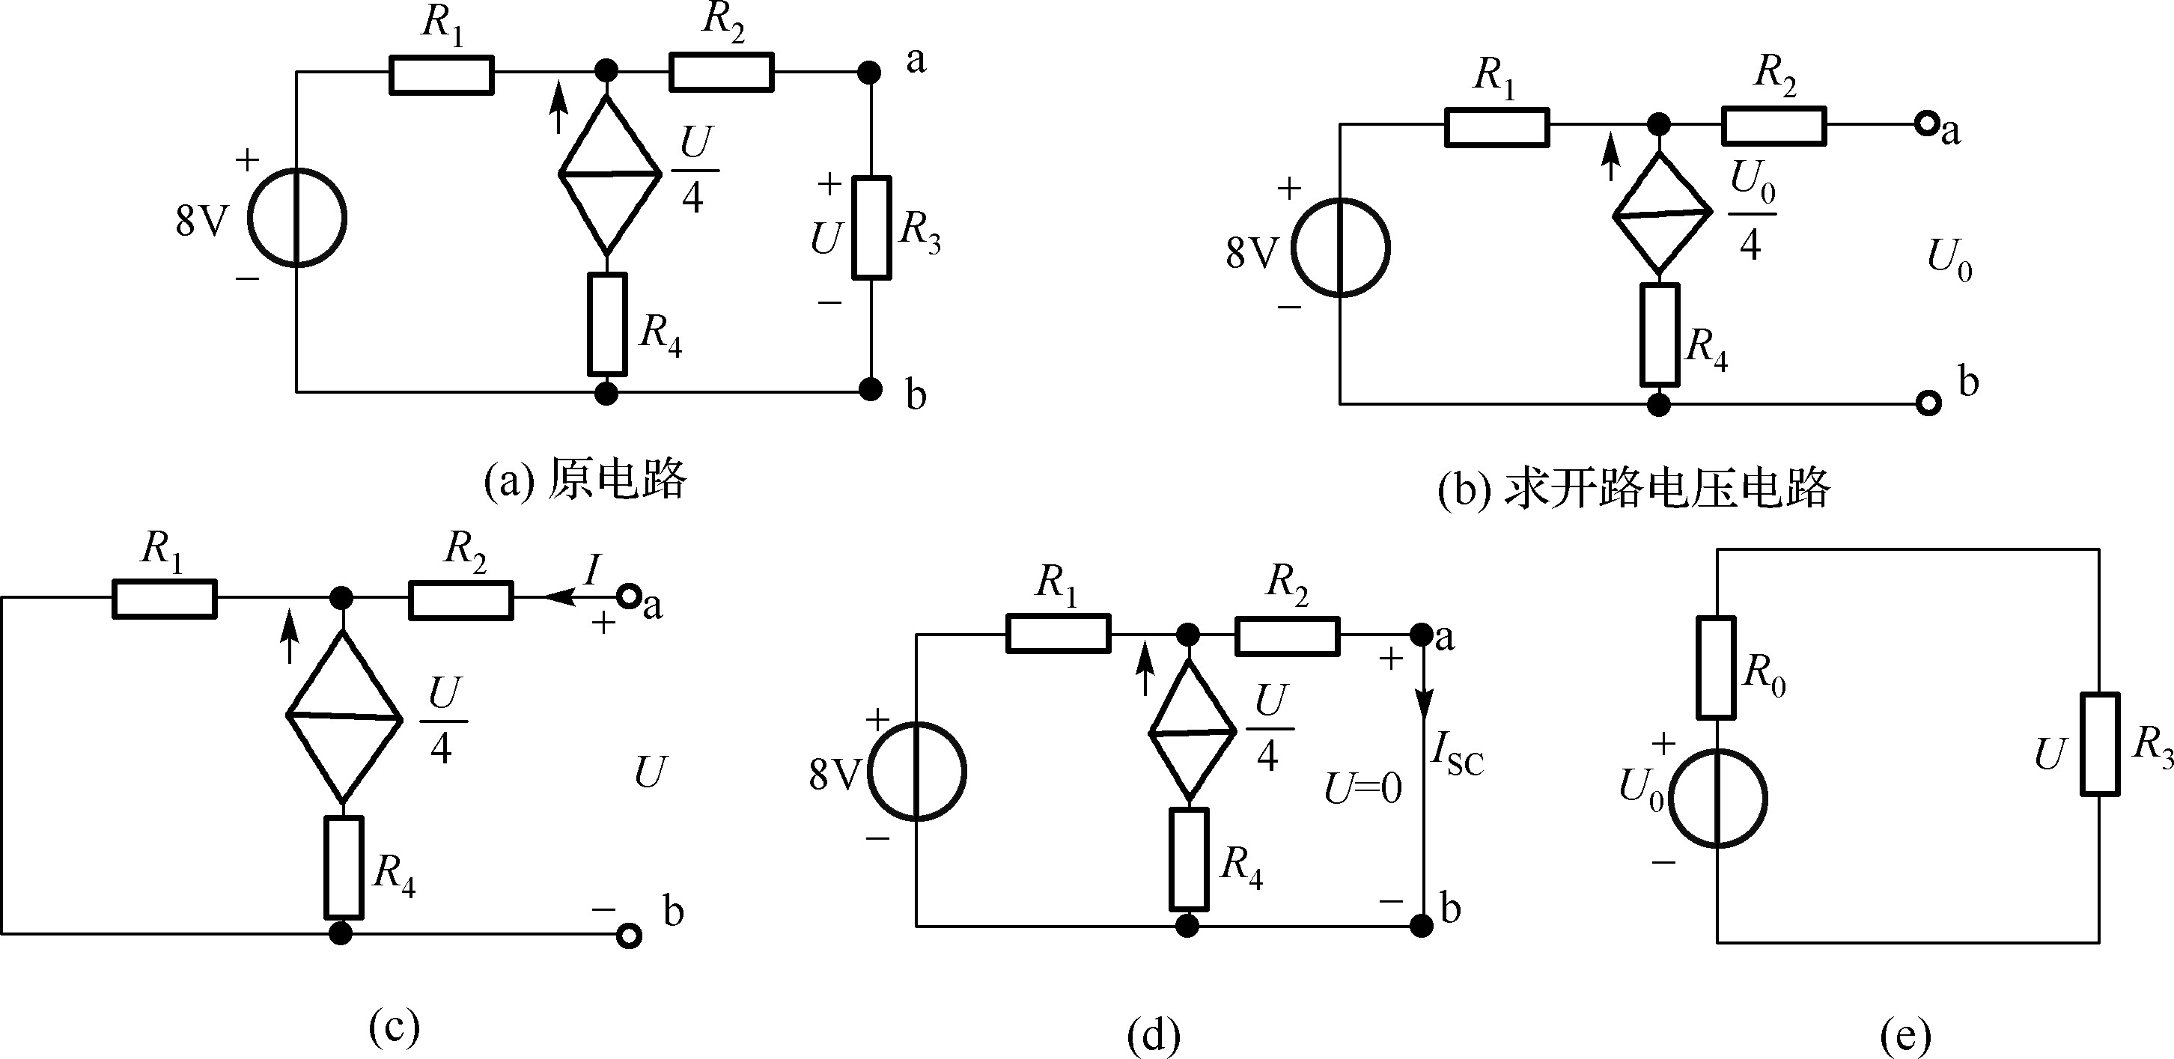
【例6】 如图所示电路，利用戴维南定理分析含受控源的电路，求电压U。
【解】
1. 求U₀

Slide 87
2.求R₀
方法一：外加电压法。如图所示用外加电压法：把8V电压源短路，R₃电阻拿走，ab两端加电压U，产生电流I，注意，控制量变为U了，受控电流源的电流也要相应变为 ，列U、I方程得：
则

Slide 88
方法二：开路电压除以短路电流法。或将电路ab两端短路如图所示，求得短路电流，用开路电压除以短路电流法。注意，由于ab两端短路，U为0，受控电流源的电流变为0。

Slide 89
3．作出戴维南等效电路如图所示，求电压U

Slide 90
2.11 非线性电阻电路
1. 非线性电阻的概念
线性电阻：电阻两端的电压与通过的电流成正比。
线性电阻值为一常数。
I
I
O
R
O
U
U
非线性电阻的
电路符号
线性电阻的
伏安特性
半导体二极管的
伏安特性
非线性电阻：电阻两端的电压与通过的电流不成正比。
非线性电阻值不是常数。

Slide 91
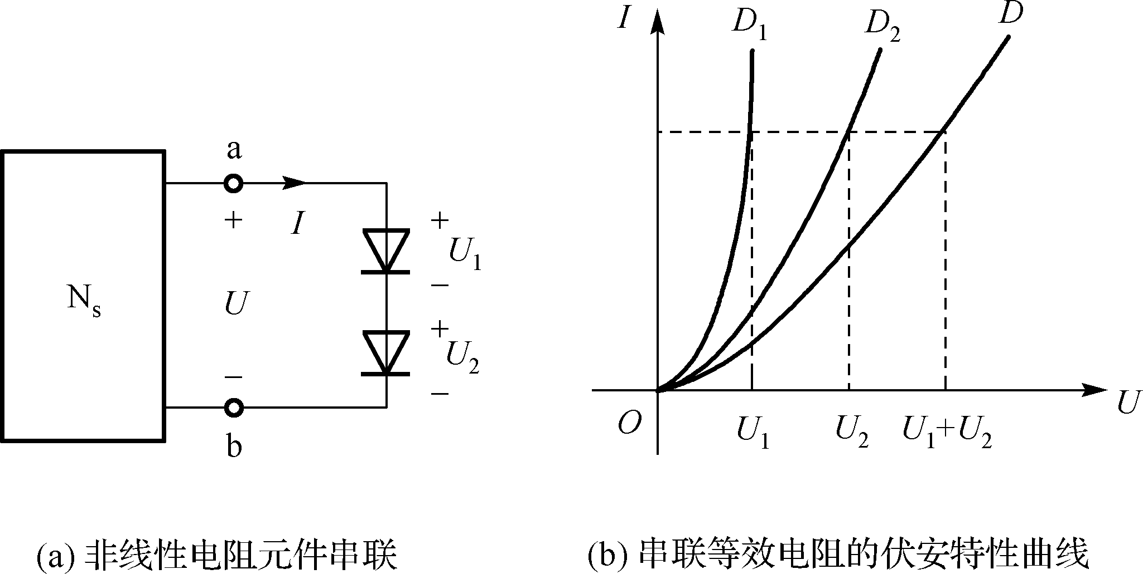
非线性电阻元件串联的伏安特性曲线
设有两个非线性电阻串联，
它们的特性曲线为D₁，D₂。
确定它们串联后等效电阻的伏安特性曲线。
KVL：
KCL：
把每一个特定的电流I在D₁和D₂特性曲线对应的电压值U₁和U₂相加，便可得到串联后的特性曲线D
曲线D就是串联等效电阻的特性曲线。

Slide 92
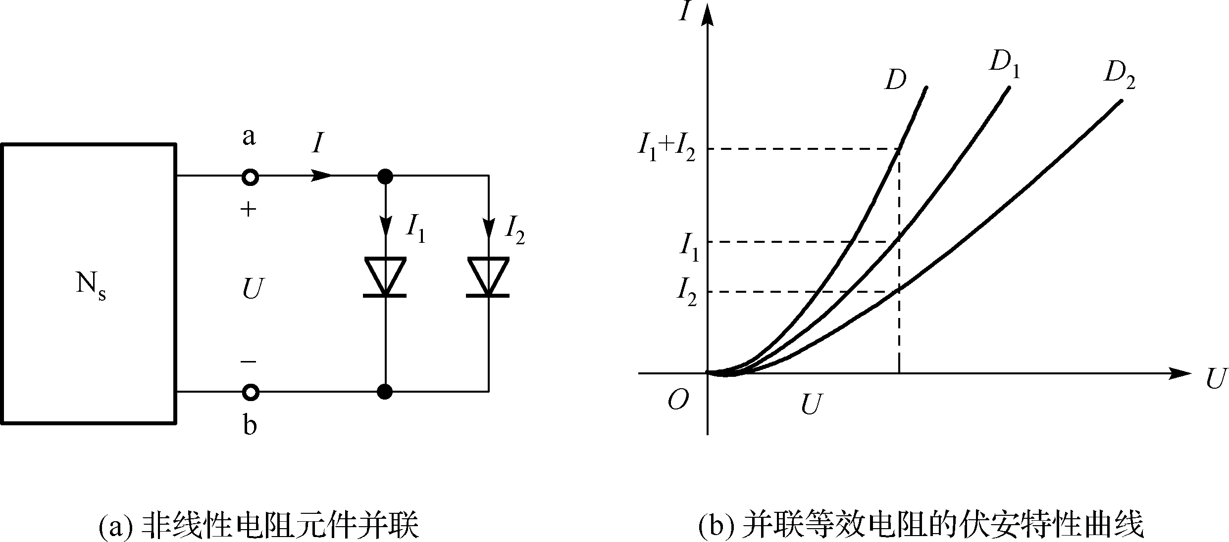
非线性电阻元件并联的伏安特性曲线
设有两个非线性电阻并联，
它们的特性曲线为D₁，D₂。
确定它们并联后等效电阻的伏安特性曲线。
KVL：
KCL：
把每一个特定的电压U在D₁和D₂特性曲线对应的电流值I₁和I₂相加，便可得到串联后的特性曲线D
曲线D就是串联等效电阻的特性曲线。

Slide 93
非线性电阻电路的分析与计算
静态电阻（直流电阻）：
等于工作点 Q 的电压 U 与电流 I 之比
动态电阻（交流电阻）：
I
等于工作点 Q 附近电压、电流微变量之比的极限
Q
Δ I
I
ΔU
O
U
U
静态电阻与动态电阻的图解

Slide 94

非线性电阻电路的图解法
条件：具备非线性电阻的伏安特性曲线
解题步骤:
(1) 写出作用于非线性电阻 R 的有源二端网络
（虚线框内的电路）的负载线方程。
U = U_{s} – I R₀
或

Slide 95
(2) 根据负载线方程在非线性电阻 R 的伏安特性曲线
上画出有源二端网络的负载线。
负载线方程：
U = E – I R₁
负载线
非线性电阻电路的图解法
(3) 读出非线性电阻R的伏安特性曲线与有源二端网络
负载线交点 Q 的坐标（U，I）。

Slide 96
【例】图(a)表示一个线性电阻、一个理想二极管和一个理想电压源串联的电路，它们的伏安特性曲线分别如图(b)1、2、3所示，试绘出这一串联电路的特性曲线。

Slide 97
电路有三个元件：
线性电阻R₁的伏安特性曲线如图 (b)中曲线1。
理想二极管的特性是：当二极管两端的电压为正时，二极管导通，理想二极管导通电阻为0，二极管相当于短路，电流由整个电路确定；当二极管两端的电压为负时，二极管截止，二极管相当于开路，电流为0。
理想二极管的伏安特性曲线是图 (b) 中曲线2。

Slide 98
理想电压源的伏安特性曲线如图 (b)中曲线3。
在电路里，电源电压U是正的，二极管导通，二极管相当于短路，电流为正值。
在求等效伏安特性曲线时，可把1、3两特性曲线的横坐标相加。电路的特性曲线如图(c)所示。

Slide 99
【例】 图(a)电路中，I_{S}=2mA，R₁＝R₂＝2kΩ，R₃的伏安特性如图(b)所示，求非线性电阻R₃的电压和电流以及在工作点处的静态电阻和动态电阻。

Slide 100
【解】(1)利用戴维宁定理将电路简化成图(c)。

Slide 101
(2)根据图(c)列出直流负载线方程，在R₃的伏安特性曲线上做出直流负载线。
I = 0时，
U = U_{0C}=2V
U = 0时，
(3)由负载线和R₃的伏安特性的交点求得工作点Q：U=0.6V，I=1.35mA
(4)求静态电阻和动态电阻：

